Slide 1
Организация информационной безопасности в образовательном учреждении

Slide 2
В 2005 году стартовал федеральный проект «Информатизация системы образования» (ИСО) — долгосрочный проект, который направлен на преобразование образовательной системы во всей стране. Это было продиктовано необходимость всестороннего анализа, прослеживания динамики изменений и оперативной корректировки образовательной деятельности школ. Внедрение информационных технологий в деятельность образовательных учреждений, муниципальных органов образований сводится к обсуждению путей решения одной основополагающей задачи — построения единого информационного пространства системы образования в целом.
C 2008 года в муниципальном общеобразовательном учреждении «Магистральнинская средняя общеобразовательная школа №2» Казачинско-Ленского района первой попыткой внедрения ИКТ в управление образовательным учреждением стало освоение программы «1С:ХроноГраф Школа 2.5», разработанная в рамках программы ИСО

Slide 3
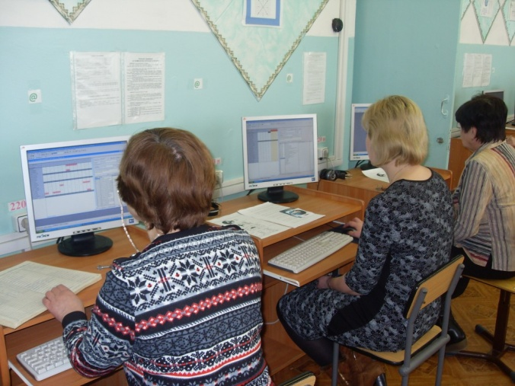
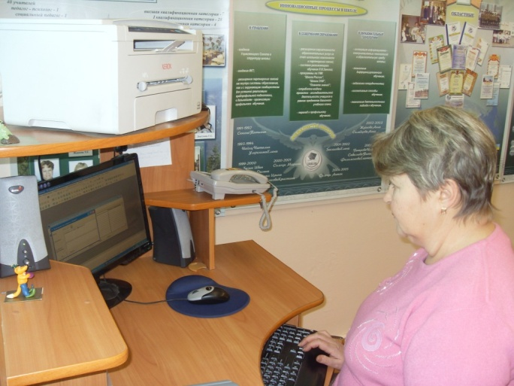
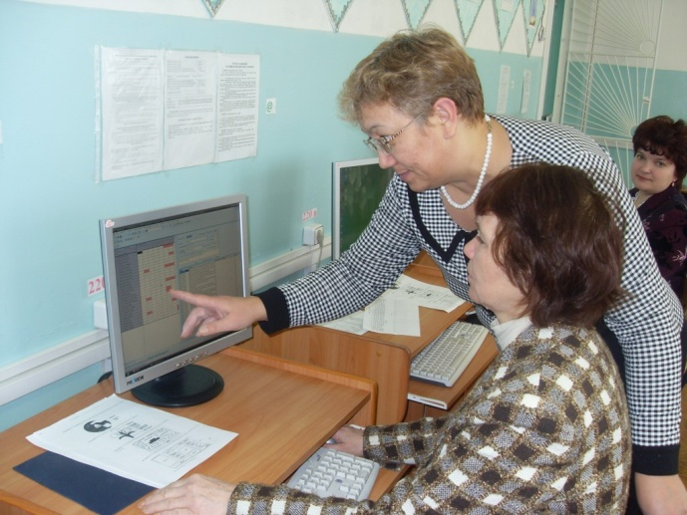
В школе имеются компьютерный класс; компьютеры в кабинетах директора, заместителей (3), психолога, библиотекаря; компьютеры в кабинетах русского языка и литературы, математике, географии, физики, ИЗО; трех начальных классах, которые объединены в единую локальную сеть. Все учителя работают с базой данных.

Slide 4
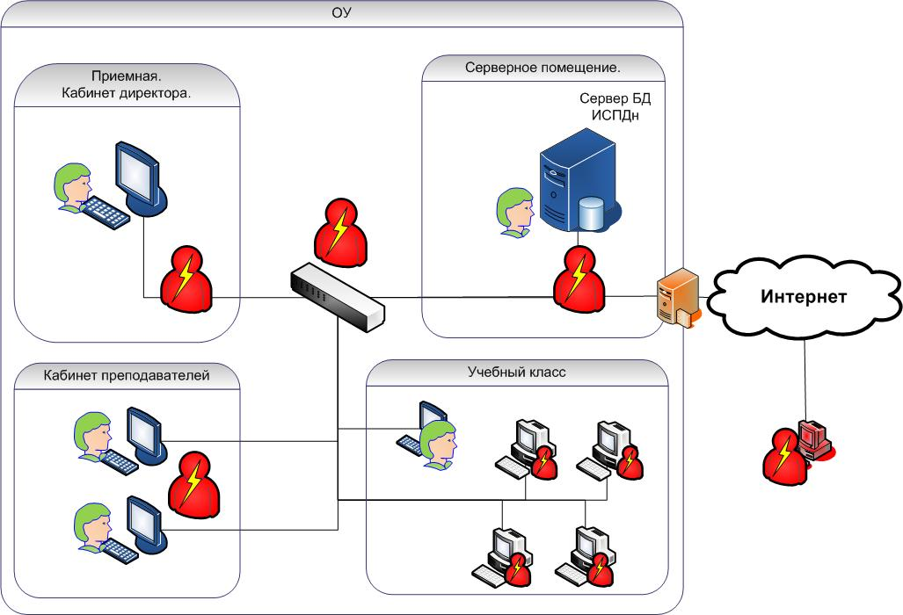

Slide 5
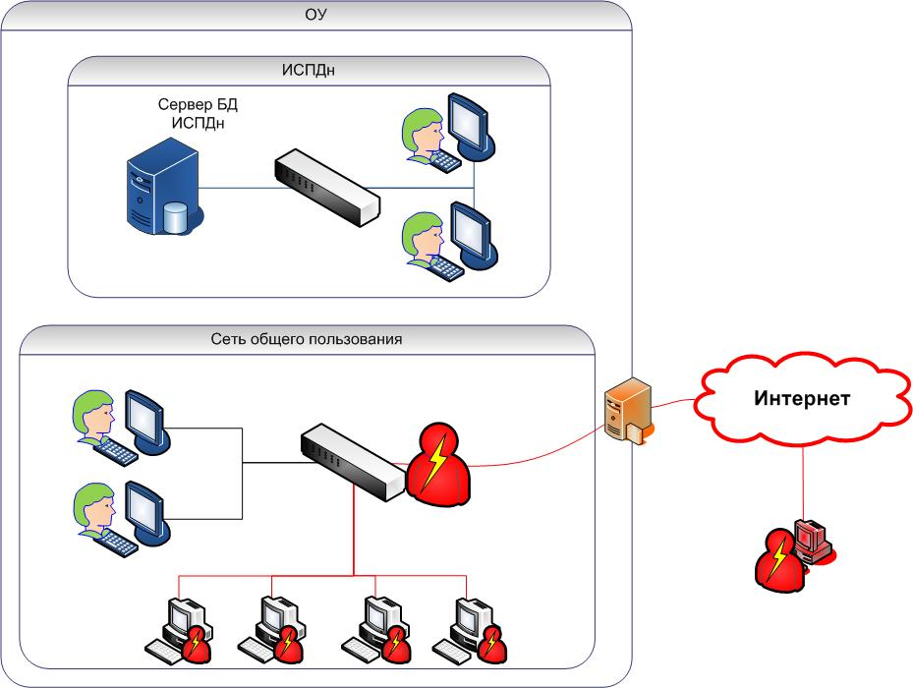

Slide 6
Меры защиты
Организационные
Технические
Организация доступа к средствам ИСПД
Антивирусная защита
Определение правил работы с ИСПД
Обеспечение целостности компонентов ИСПД

Slide 7
